Slide 1
Τραγούδα
Στην παρουσίαση θα βρείτε σκηνές της ταινίας μας.
Επιλέξτε, όποια ή όποιες επιθυμείτε και γράψτε από κάτω μία λεζάντα. Για να φτιάξετε λεζάντα, θα πάτε στην επιλογή «Σχήματα» , που υπάρχει στη δημιουργία ppt στην «Εισαγωγή». Μπορείτε να βάλετε τη φωτογραφία και τη λεζάντα σε ένα δικό σας ppt ή σε ένα αρχείο word. Μην ξεχάσετε να γράψετε το όνομά σας και μετά να την ανεβάσετε στις εργασίες, για να τη δούμε όλοι μαζί την άλλη φορά.
Θα βρείτε και ένα παράδειγμα στην 1^{η} σκηνή, αλλά αν θέλετε μπορείτε να επιλέξετε και αυτή.

Slide 2
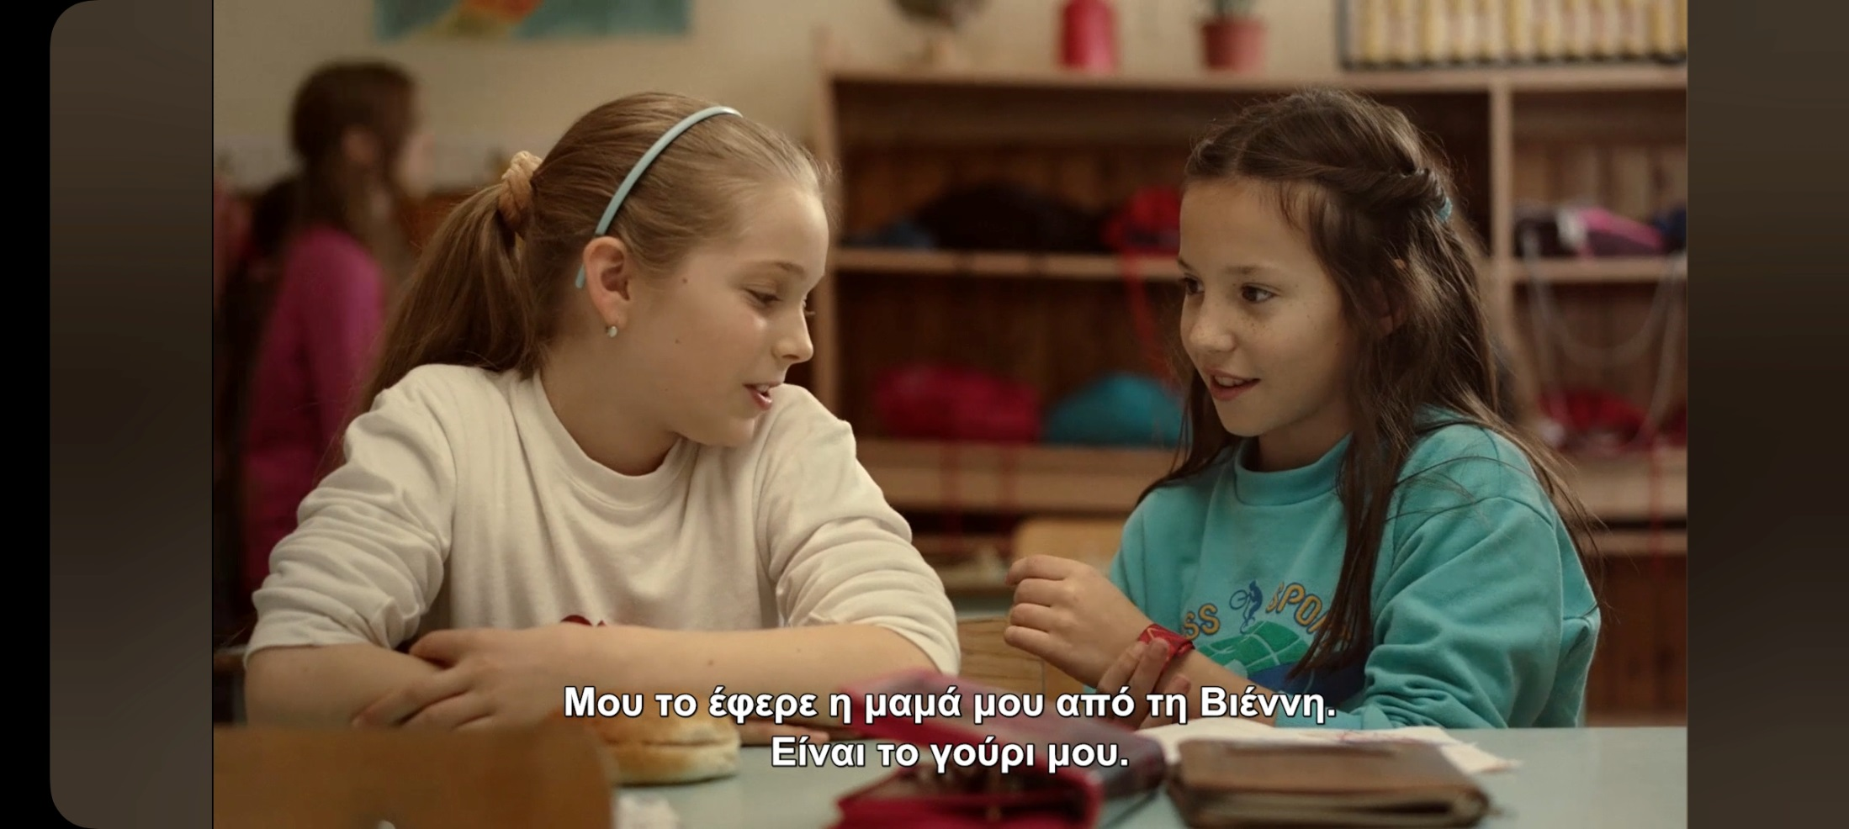
Το μαγικό γούρι, που φέρνει φίλους …

Slide 3
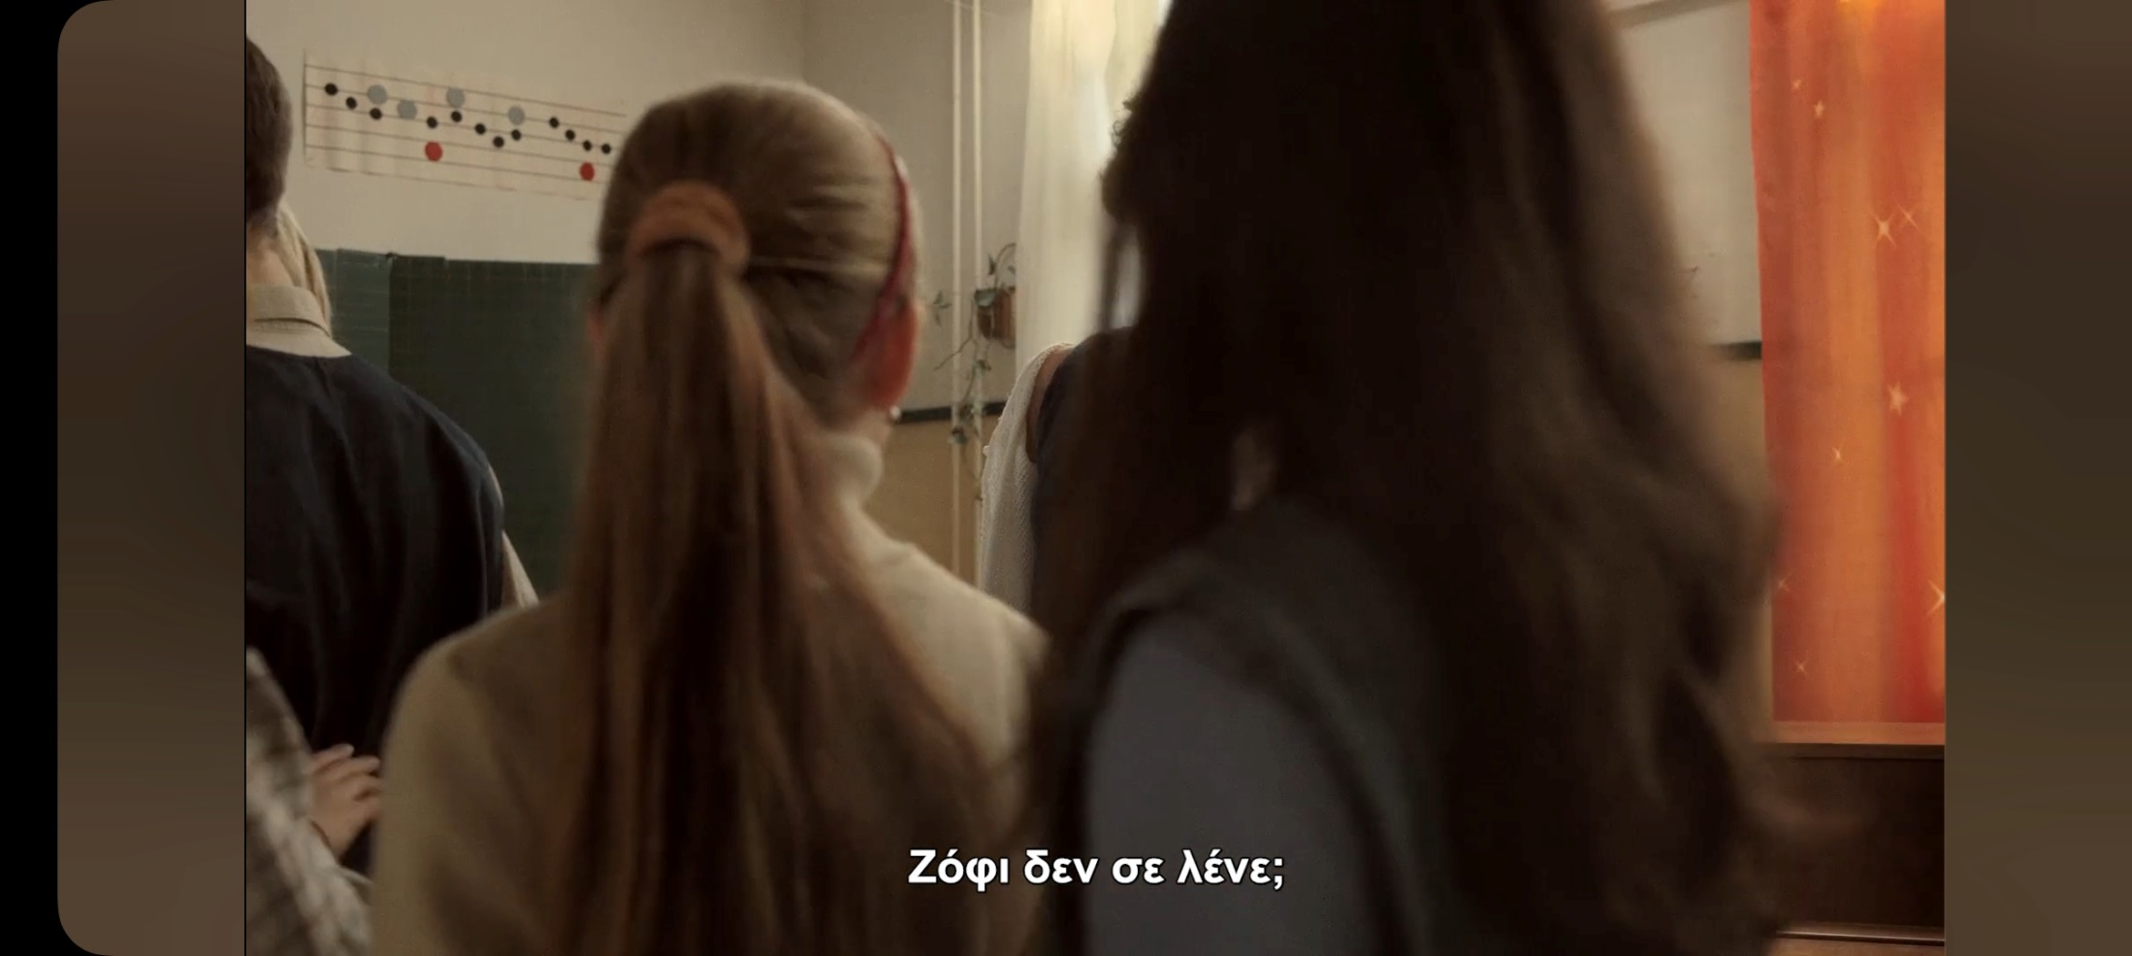

Slide 4
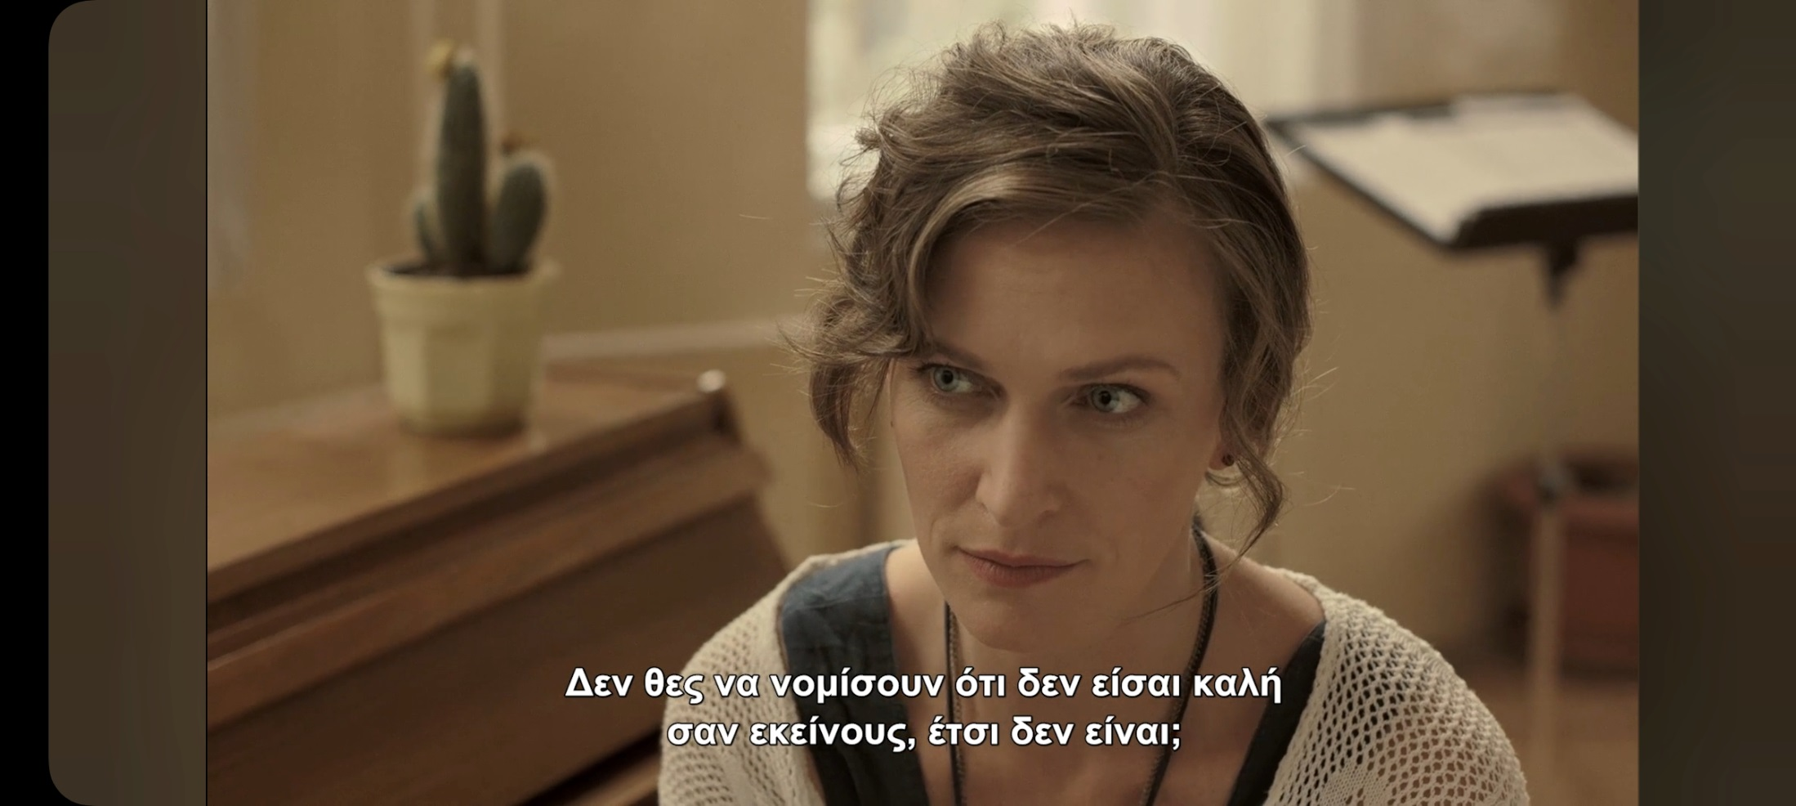

Slide 5
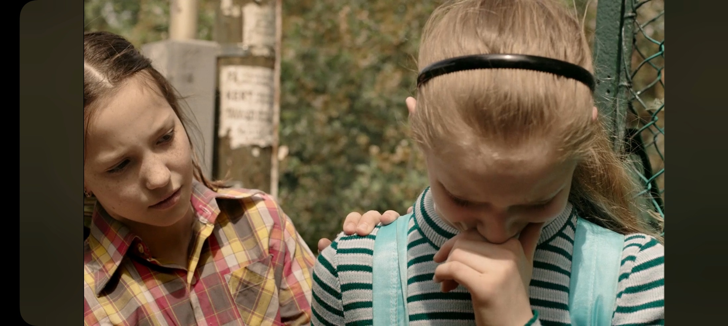

Slide 6
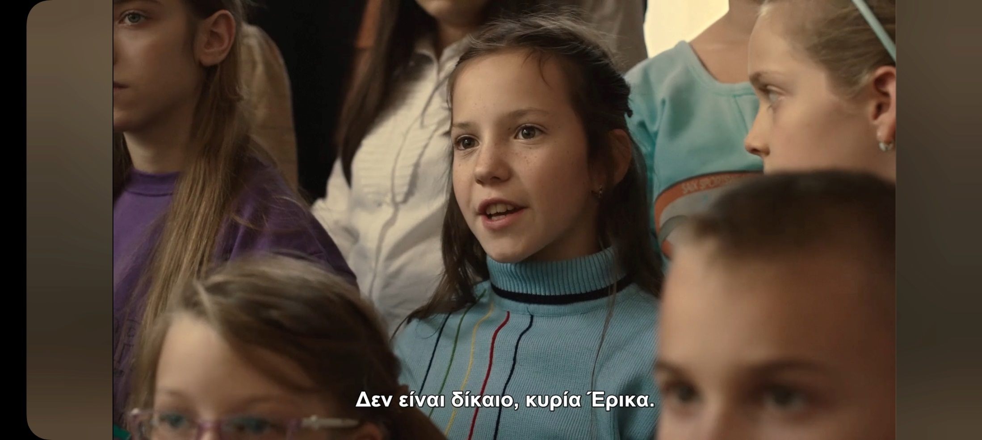

Slide 7
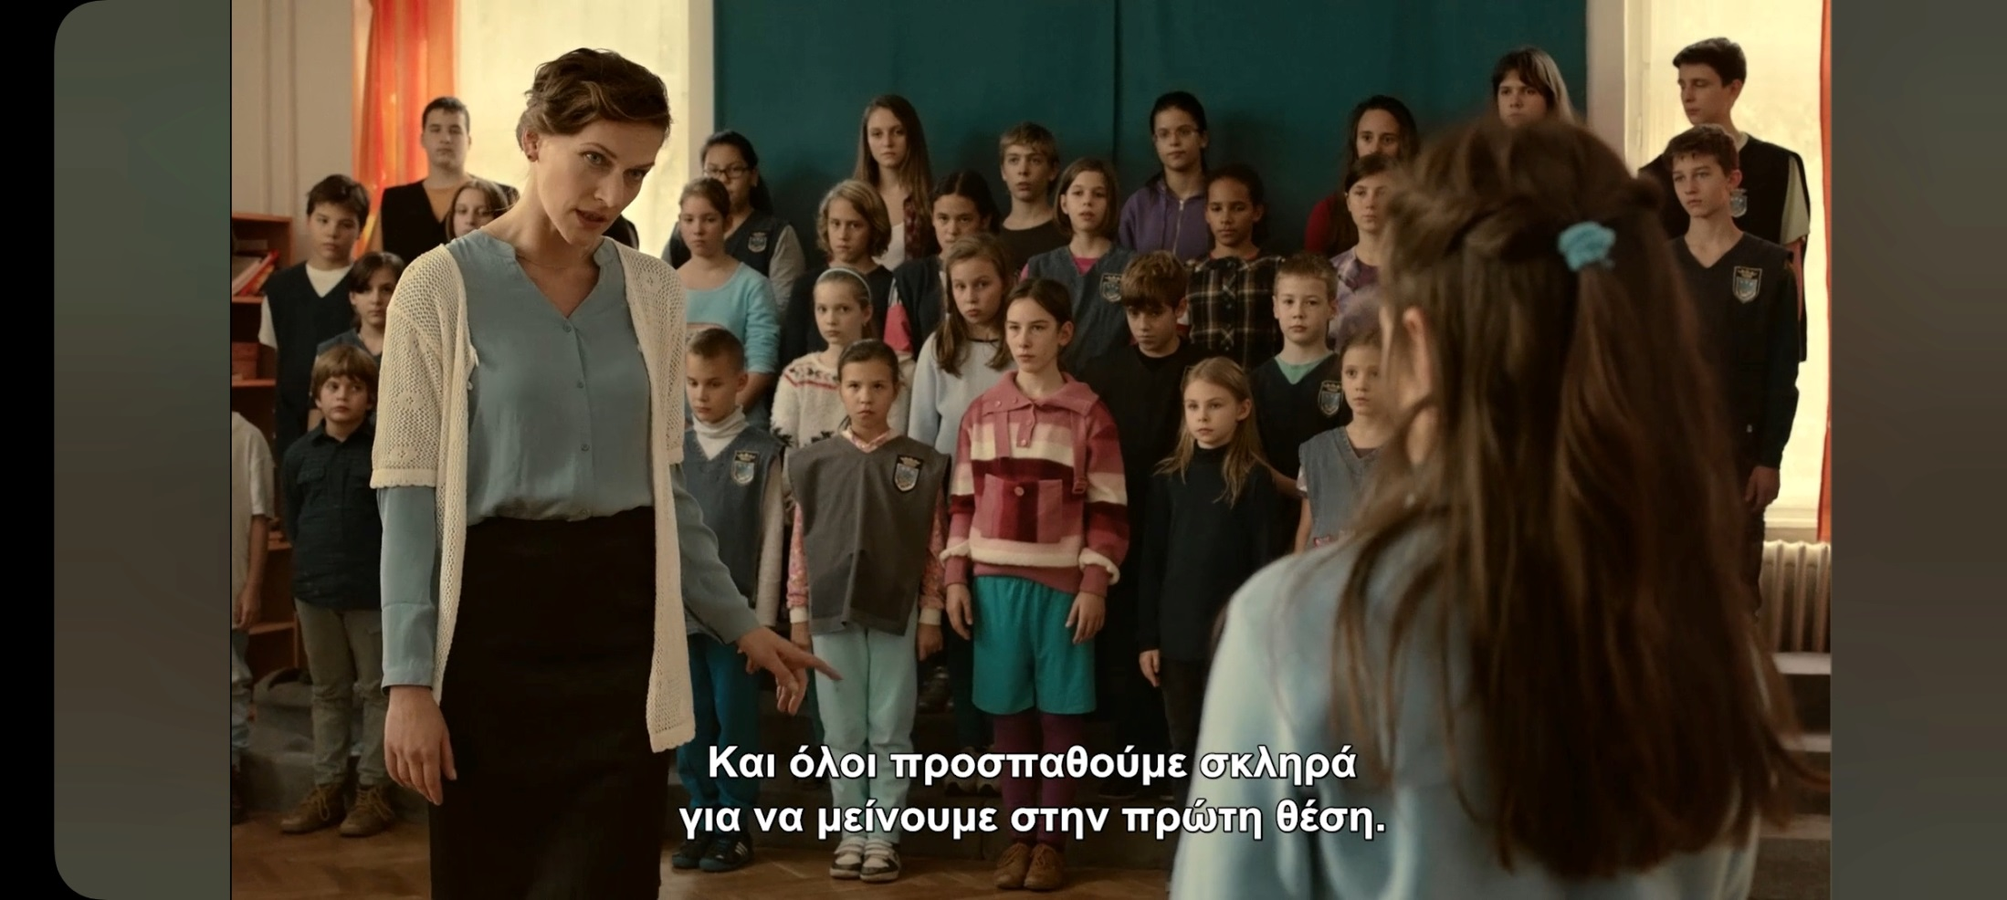

Slide 8
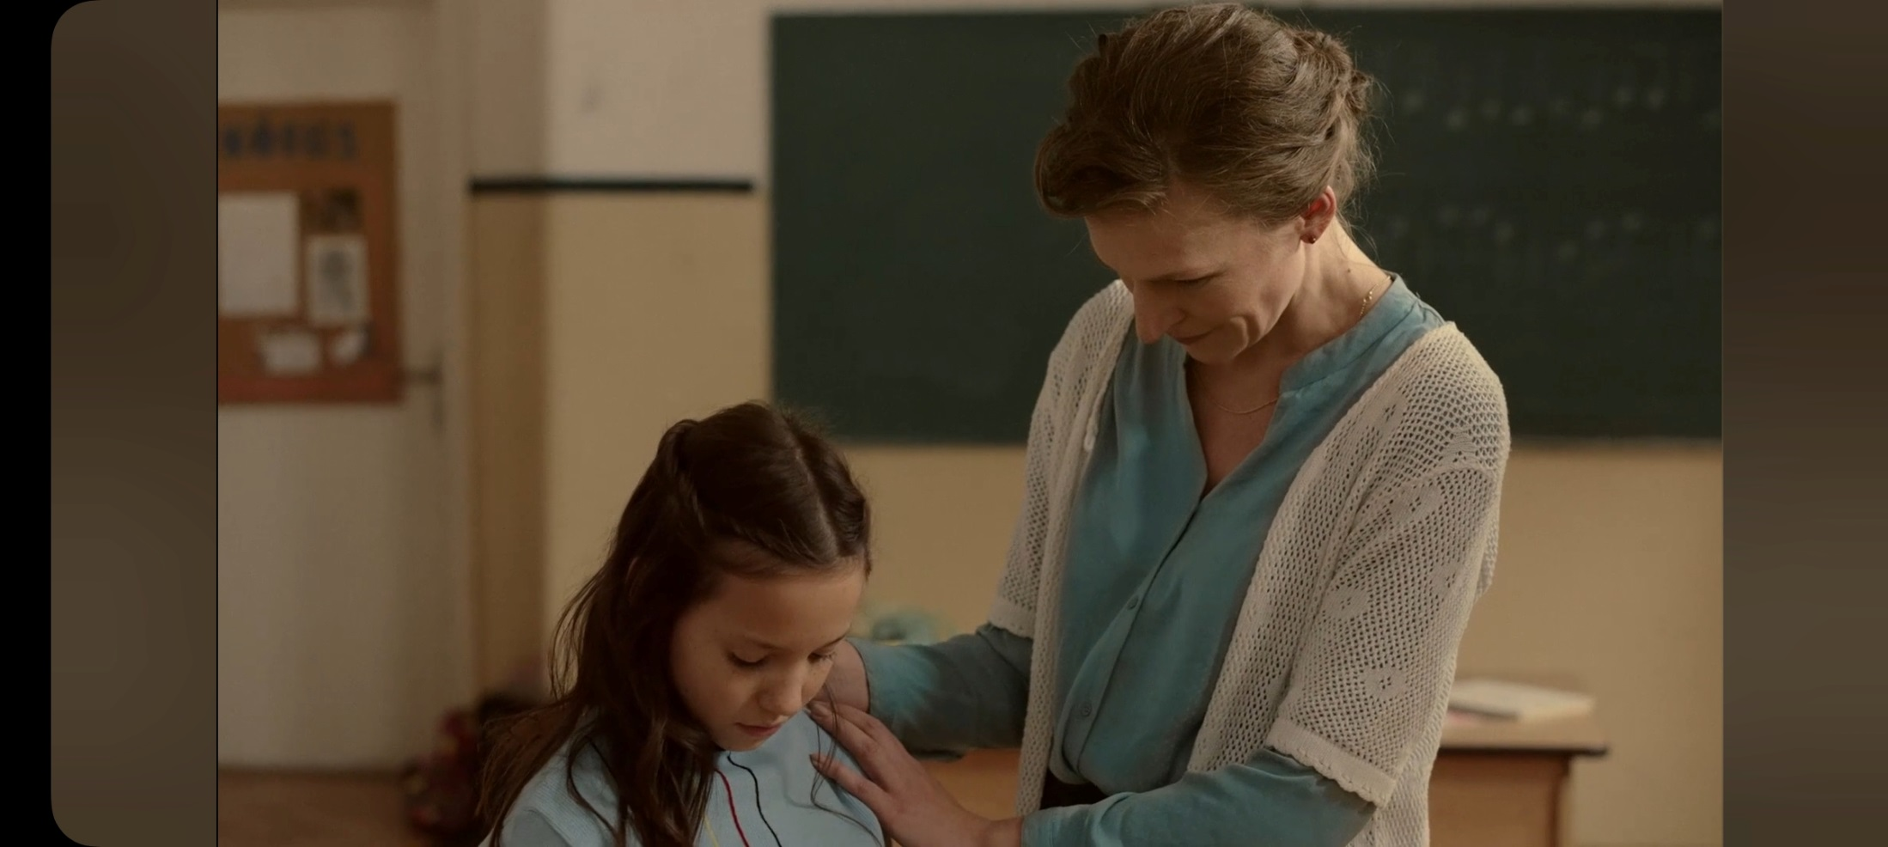

Slide 10
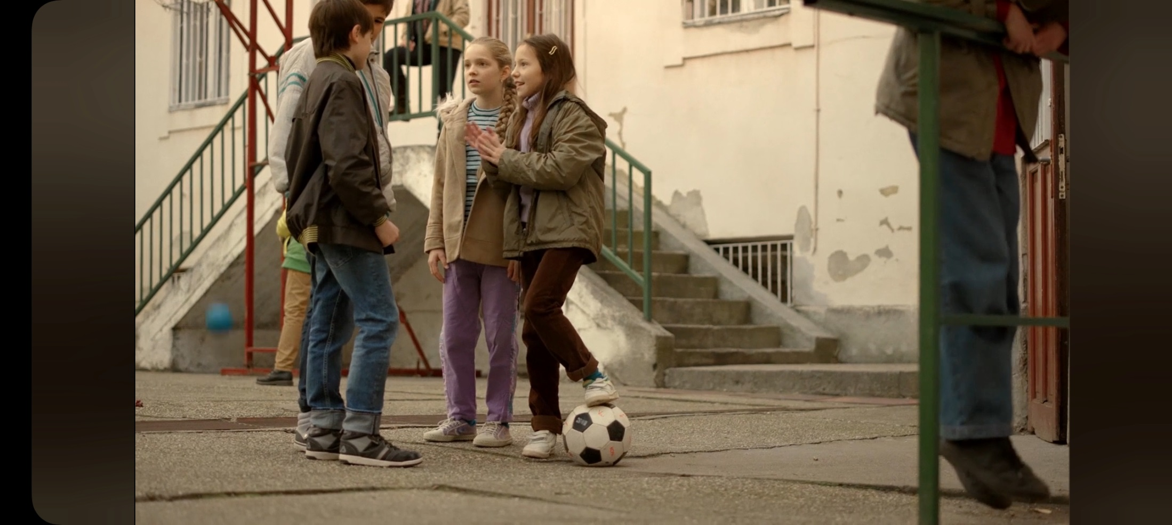

Slide 11
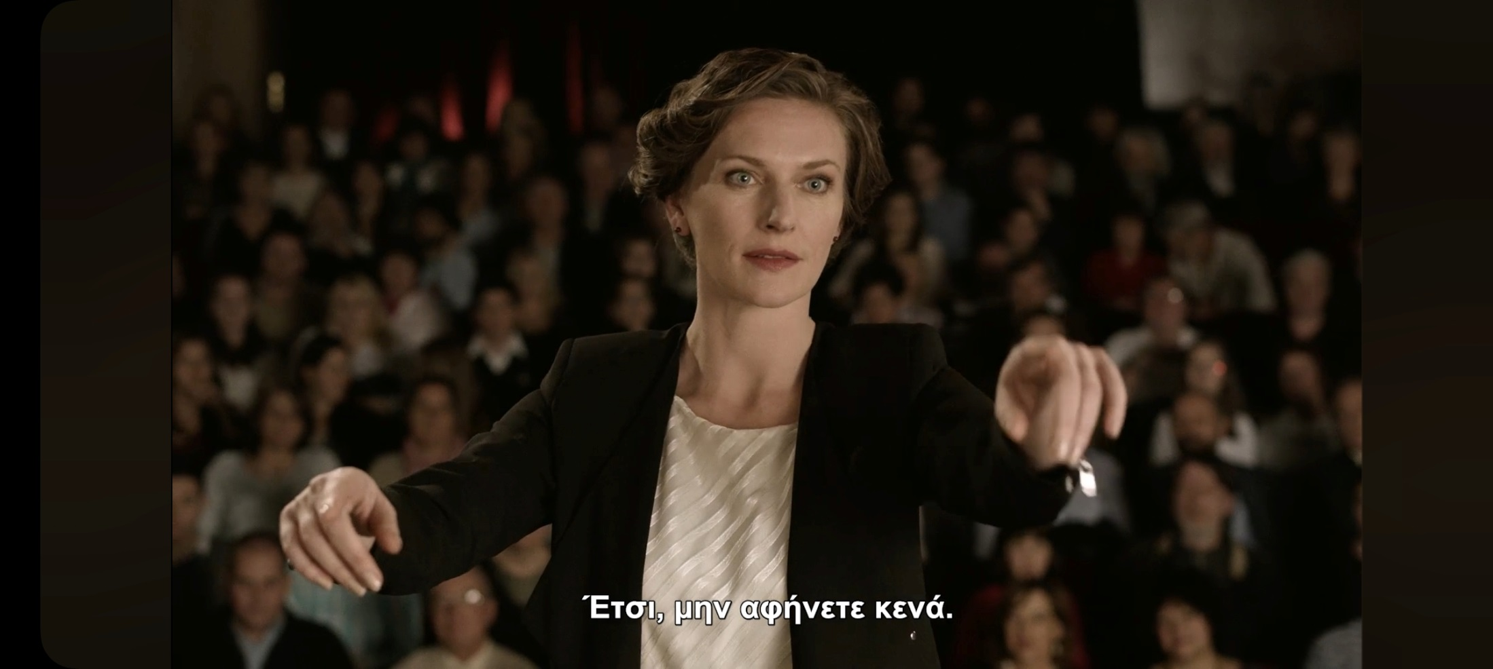

Slide 12
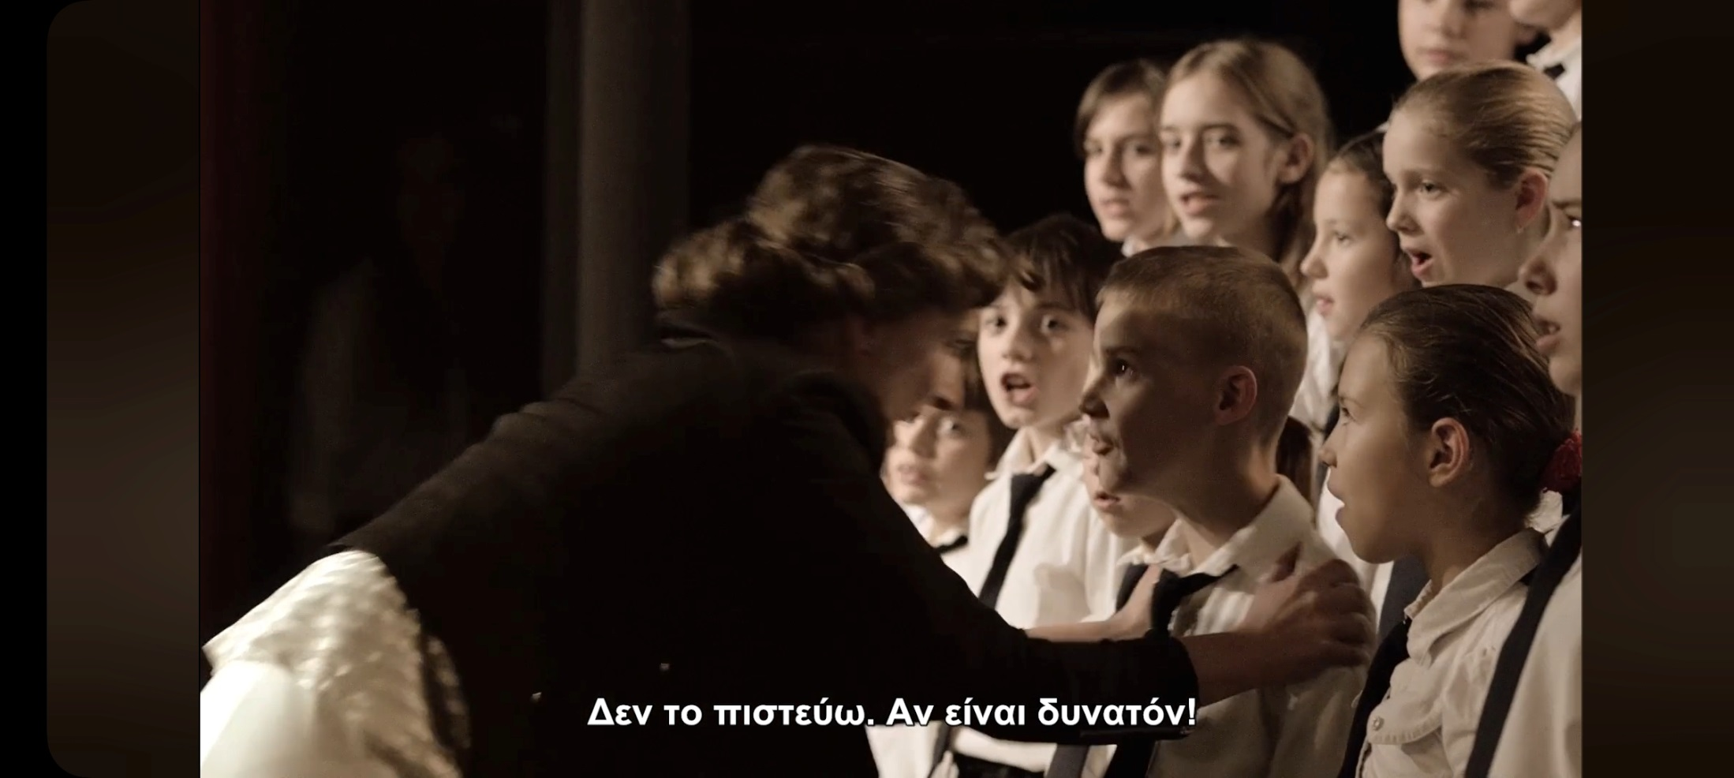

Slide 13
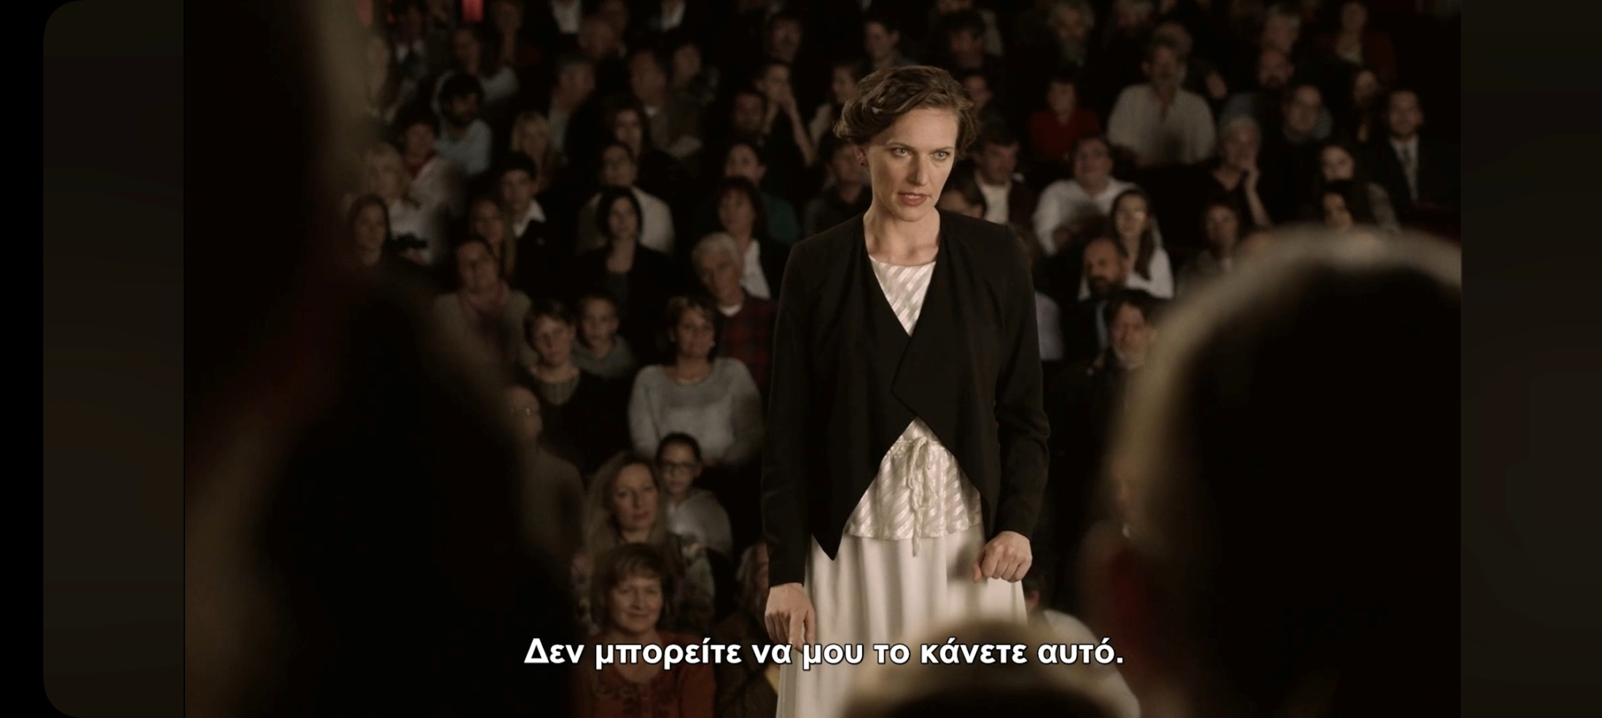

Slide 14
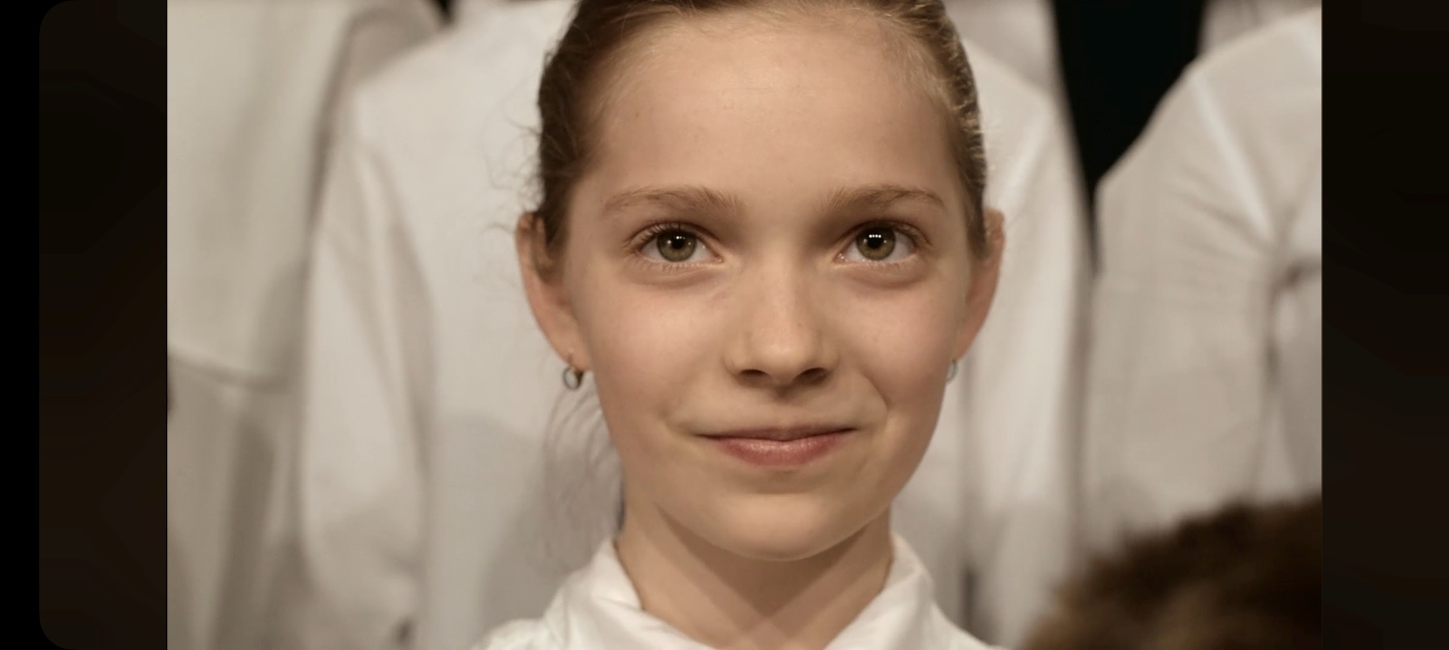

Slide 15
